Slide 1

تطوير المرحلة الأولي الجزء الثاني بالمدينة الصناعية الثالثة بالدمام
العرض الأسبوعي - رمز المشروع DAM3-02-008 :
تاريخ التحديث 3-Nov-2026

Slide 2
1. بيانات المشروع
المدة المنقضية من المشروع
مدة المشروع التعاقدية
إجمالي قيمة المصروف
قيمة العقد (بدون ضريبة)
المقاول
الإستشاري
اسم المشروع
8 أشهر
24 شهر
65,141,130 SAR
233,575,734 SAR
مفرح الحربي
EGIS
تطوير المرحلة الأولي
الجزء الثاني بالمدينة الصناعية الثالثة بالدمام
18-May-2027
12-Feb-2026
18-Jun-2025
19-May-2025
معالم المشروع
ملخص الأداء للمشروع
Forecast Completion
Expected Finished
Mobilization
Notice of Proceed
الحالة | المسؤول | تاريخ معالجة التحدي | الخطوات القادمة | الإجراء المتخذ / التحديث | التحدي في الموقع | #
قيد التنفيذ | المقاول | 14-11-2026 | بدء التنفيذ بعد الأنتهاء من شبكة الصرف الصحي تقاطع 25 مع 9 | تم اعتماد المقترح من مدن | بحيرة 4 | 1
قيد التنفيذ | المقاول | 28-01-2027 | في انتظار التوريد | جاري التجهيز والتصنيع | نظام التحكم في محطة المياه | 2
قيد التنفيذ | المقاول | 2026-11-15 | تم التعاقد ، وجاري توريد القطع وأعمال الصيانة تستغرق اسبوعين | تم أصدار أمر الشراء | صيانة المضخات المائية | 3
قيد التنفيذ | المقاول | 30-11-2026 | تم توريد 2 مضخة صرف، ومضخات مياه الحريق، وجاري المتابعة مع الموردين بسبب (مشاكل لوجستيه بالشحن والنقل البحري عالميا للظروف الراهنة بالمنطقة) | تم صرف الدفعات وجاري التصنيع وتجهيز المواد | الدفعات الخاصة بالمولدات، والمطرقة المائية، والمضخات... | 4
قيد التنفيذ | المقاول | 15-11-2026 | قطع الأسفلت للمرحلة الأولى والثانية بعد موافقة إدارة المدينة على إنشاء تحويلة مرورية | تم الأنتهاء من تقاطع 25 مع شارع 2 وجاري العمل على تقاطع 25 مع 9 | قطع شارع 25 لتركيب الشبكات المدفونة | 5
قيد التنفيذ | المقاول | جاري التنفيذ | تم تقديم خطة الاختبارات | تم ارسال خطاب من المقاول وتمت الإفادة من الاستشاري | اختبارات الشبكات لضمان تسليم أعمال متكاملة | 6
قيد التنفيذ | الاستشاري / المالك | بانتظار الافادة | لا يوجد استجابة من المقاول (العيسى) | تم عقد عدة اجتماعات | هبوط البلاطة نتيجة أعمال شركة وتكو والعيسى | 7
قيد التنفيذ | الاستشاري / المالك | بانتظار الافادة | الافادة من الاستشاري والمالك | الاعمال متوقفة | إيقاف الأعمال في بلوك F من تاريخ 6-10-2026 حتى إطلاق التيار للمصنع الصيني | 8
قيد التنفيذ | الاستشاري / المالك | بانتظار الموافقة | الافادة من الاستشاري والمالك | تم طلب وتقديم التصاريح وما زالت الاعمال متوقفة | تعليق اصدار التصاريح في طرق 25 و 1 وإيقاف الأعمال | 9
قيد التنفيذ | الاستشاري | بانتظار الافادة | الافادة من الاستشاري | تم التواصل مع المقاول | تعارض بوابة مكاتب العيسى مع قاعدة عمود إنارة | 10
إيقاف جزئي | الاستشاري / المالك | بانتظار الافادة | الافادة من الاستشاري والمالك | يوجد تصريح معتمد | منع العمل في طريق 9 منطقة F | 11
قيد التنفيذ | الاستشاري / المالك | 5-11-2026 | مراجعة المقترح من الاستشاري وإبلاغ المالك | سيتم تقديم مقترح المقاول | يوجد عدد 22 غرفة صرف صحي تتعارض وصلاتها مع العبارة الصندوقية لمياه السيول والأمطار وتمثل عائق لتوصيل مواسير الصرف بالغرف. | 12
ملخص الأداء المالي للمشروع
معلّق
متأخر
قيد التنفيذ
مكتمل

Slide 3
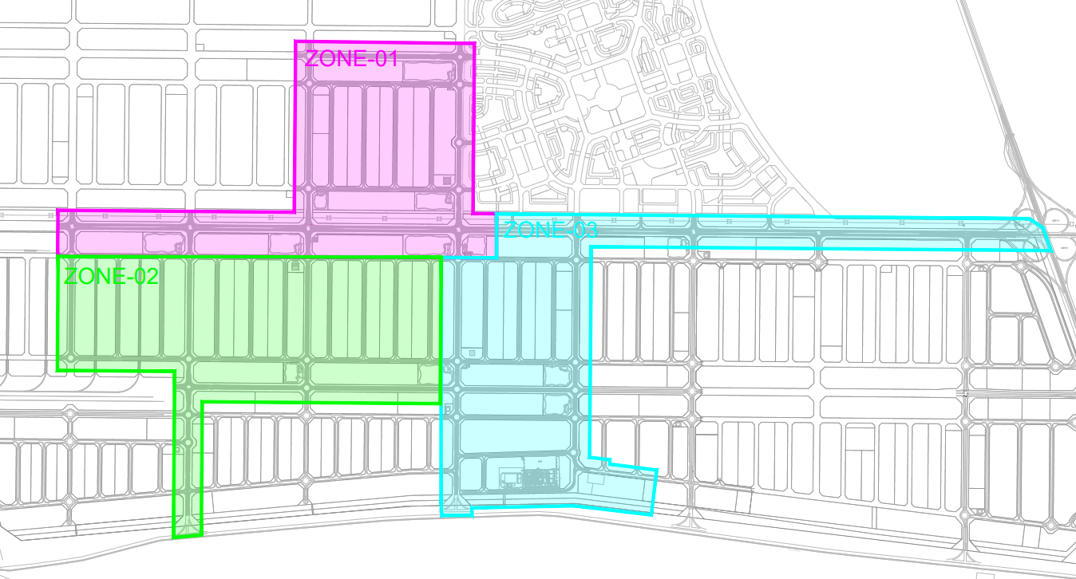
BOQ Breakdown & Project Progress Overview
معالم البرنامج الزمني
البند | تاريخ الانتهاء من التنفيذ الاعمال حسب الجدول الزمني | نسبة الانجاز
انتهاء من تجهيزات الموقع | 15-7-2025 | 100%
انتهاء من تقديم خطة العمل والبرنامج الزمنى | 19-6-2025 | 100%
انتهاء من تقديم واعتماد المخططات | 19-05-2025 | 100%
انتهاء من تقديم واعتماد المواد | 30-05-2025 | 100%
انتهاء من الأعمال الكهربائية | 30-3-2027 | 60%
انتهاء من أعمال شبكة مياه الشرب | 18-01-2026 | 80%
انتهاء من أعمال شبكة الري | 18-01-2026 | 43%
انتهاء من أعمال شبكة مياه الصرف الصحي | 28-12-2026 | 22%
انتهاء من أعمال شبكة صرف مياه الامطار | 18-01-2026 | 68%
اختبارات الاعمال المنفذة | 18-4-2027 | 30%
نهاية المشروع | 18-5-2027 | 50%

Slide 4
BOQ Breakdown & Project Progress Overview
قيمة الوفر الحالي | قيمة المشروع الحالية | القيمة التعاقدية
69,405,562 | 164,170,171 | 233,575,733
ملخص جدول الكميات Rev 02 طبقا لمستخلص يوليو 2026
مكونات المشروع | New Scope | Old Scope | المستخلص | النسب | النسبة الاجمالية
الطرق الشريانية | 763,034 | 0.00 | - | 0% | 0.46%
الطرق المحلية | 137,924 | 0.00 | - | 0% | 0.08%
أعمال الاتصالات | 11,863,536 | 9,881,349 | 9,848,047 | 45% | 13.25%
شبكة مياه الشرب | 27,969,113 | 7,470,052 | 10,046,632 | 45% | 21.59%
شبكة مياه الرى | 4,895,920 | 597,044 | 1,426,286 | 28% | 3.35%
الشبكة الصرف الصحي | 23,749,179 | 9,293,955 | 4,901,013 | 15% | 20.13%
الشبكة صرف مياه الامطار | 35,918,636 | 2,447,639 | 20,770,513 | 54% | 23.37%
برك تجميع مياه الامطار | 20,207,136 | 0 | 13,142,872 | 65% | 12.31%
عبارات لقطع الطرق | 1,094,032 | 0 | 505,481 | 46% | 0.67%
أعمال الزراعة | 7,881,615.07 | 0 | - | 0% | 4.80%
الإجمالي | 134,480,130 | 29,690,041.28 | 60,643,846 | 26% | 100.00%

Slide 5
نسبة قيمة الأعمال المنجزة و الغير مصروفة
الحالة المالية
85,689,209 SAR 36.65% | قيمة الأعمال المنفذة | 65,141,130 SAR 27.86% | إجمالي الأعمال المصروفة حتى مستخلص رقم 14 سبتمبر 2026 (90%)
- 10% مبلغ ضمان أعمال + أعمال تم تسليمها بعد تاريخ 30-9-2026 | توضيح عدم الصرف | 13,310,176 SAR 5.69 % | اجمالي الأعمال المنفذة فعليا والتي لم تصرف
148,163,644.55 SAR 63.35% | اجمالي الأعمال المتبقية | 3,372,665 SAR 1.44% | أعمال جاري تنفيذها

Slide 6
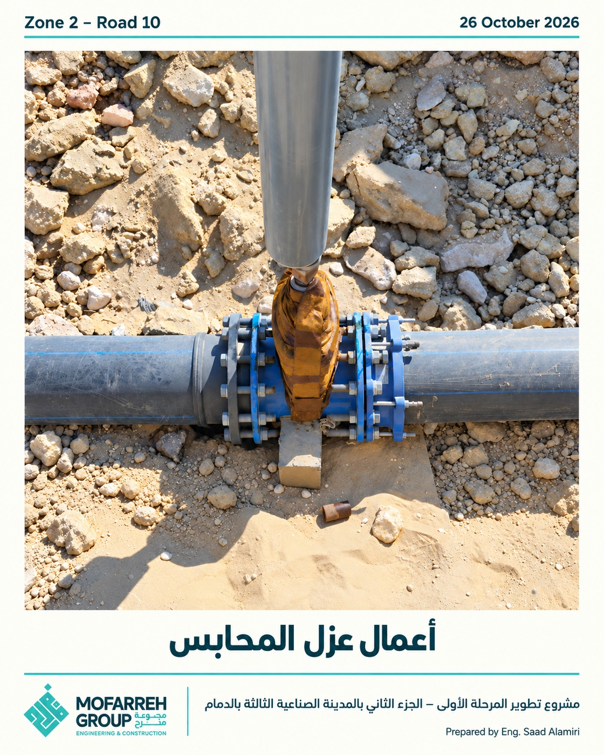
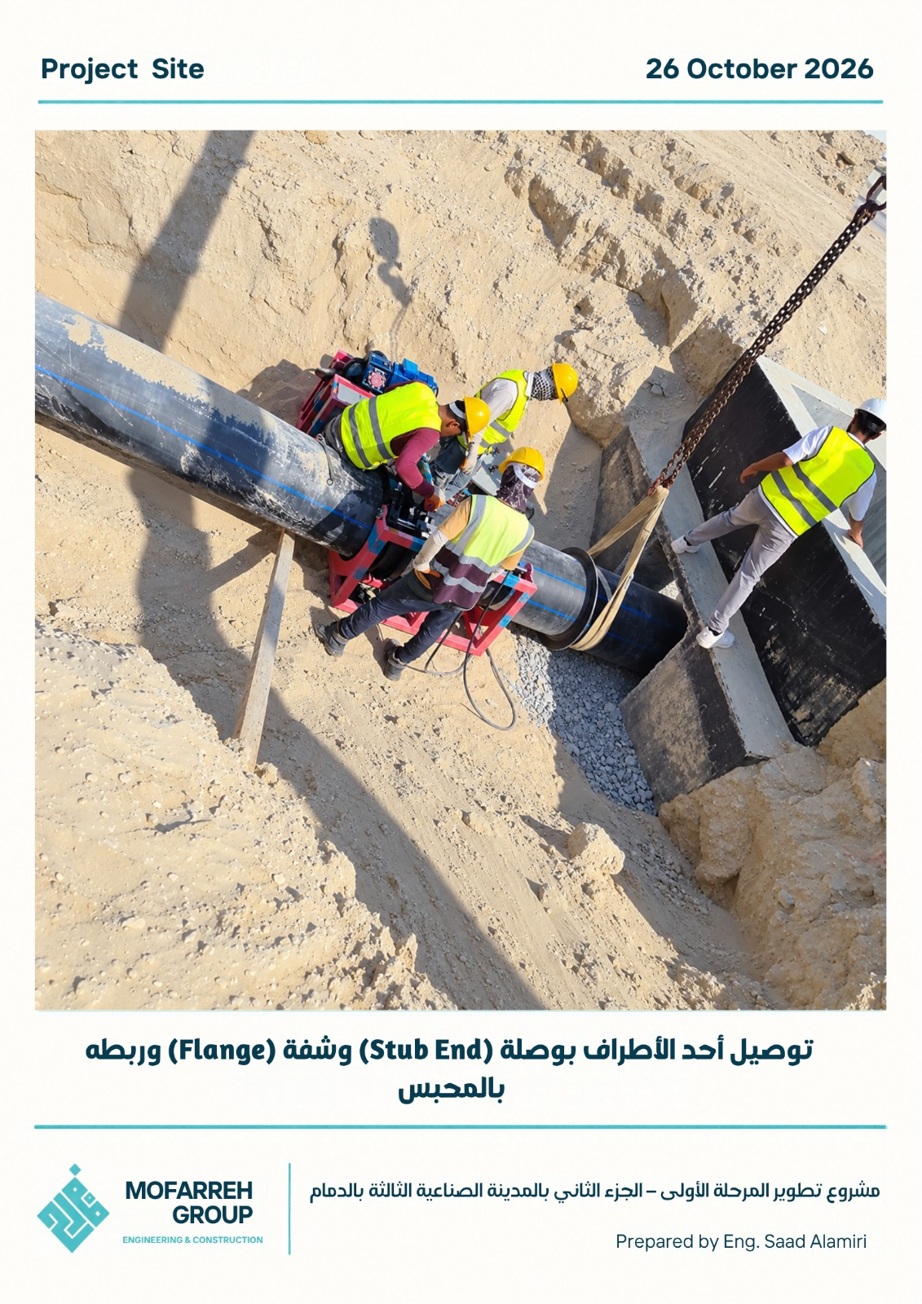
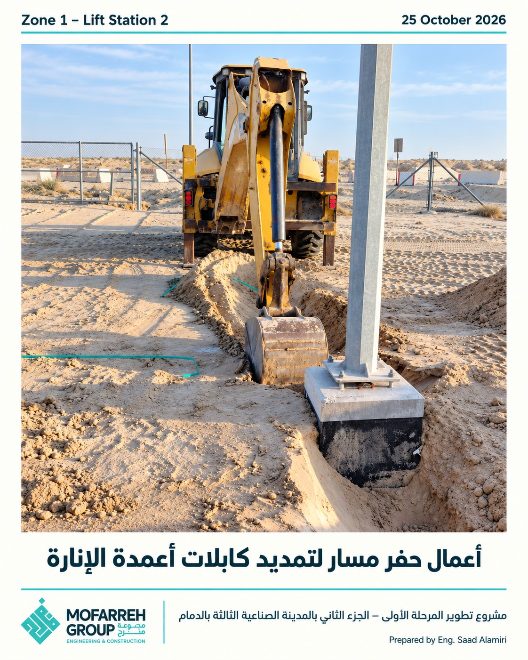
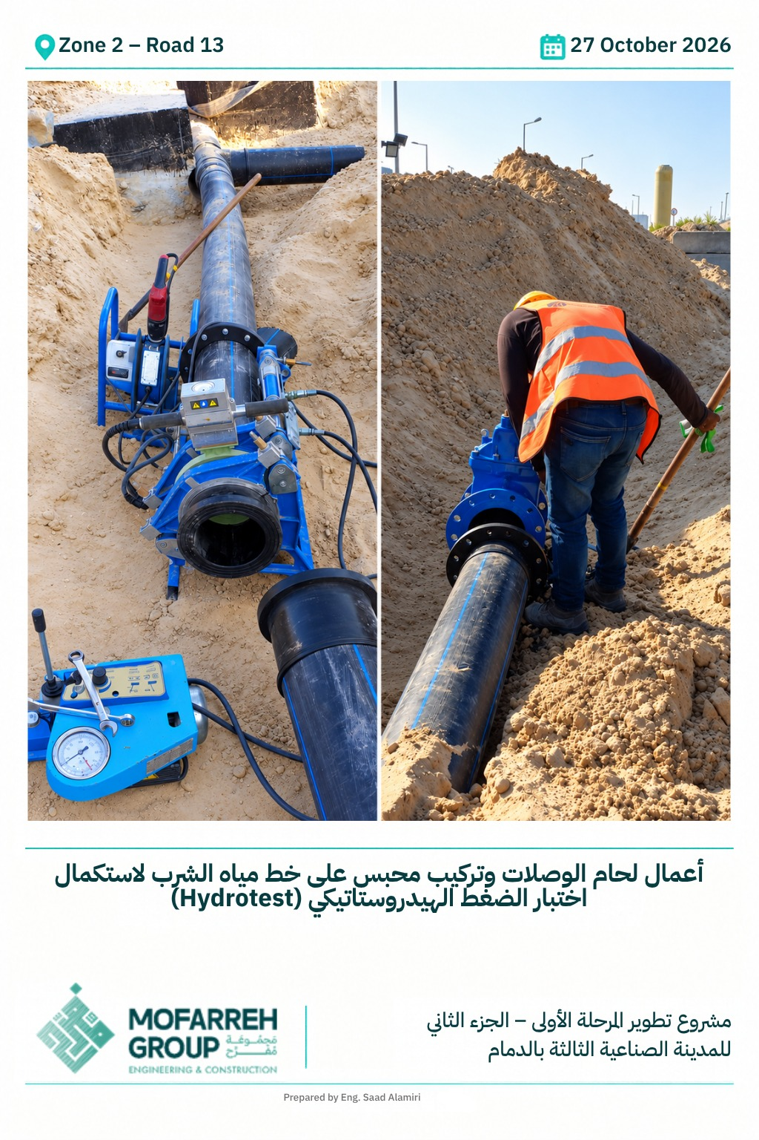
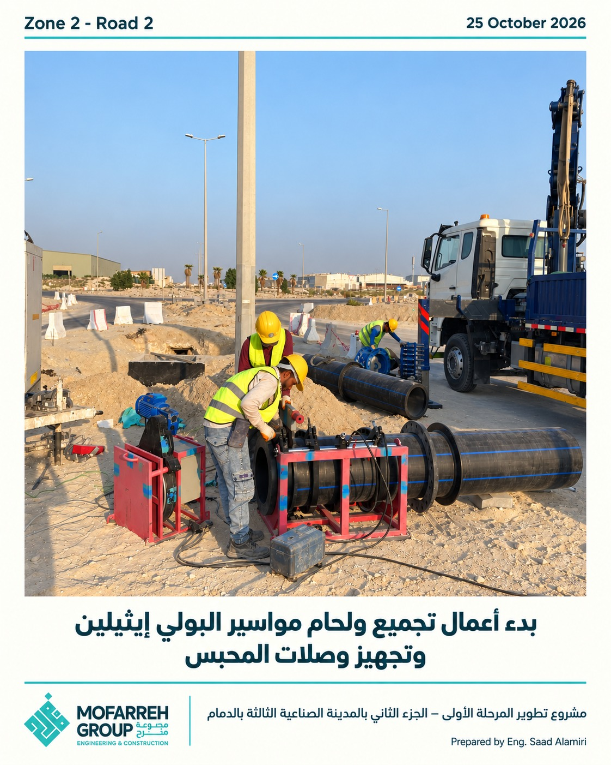
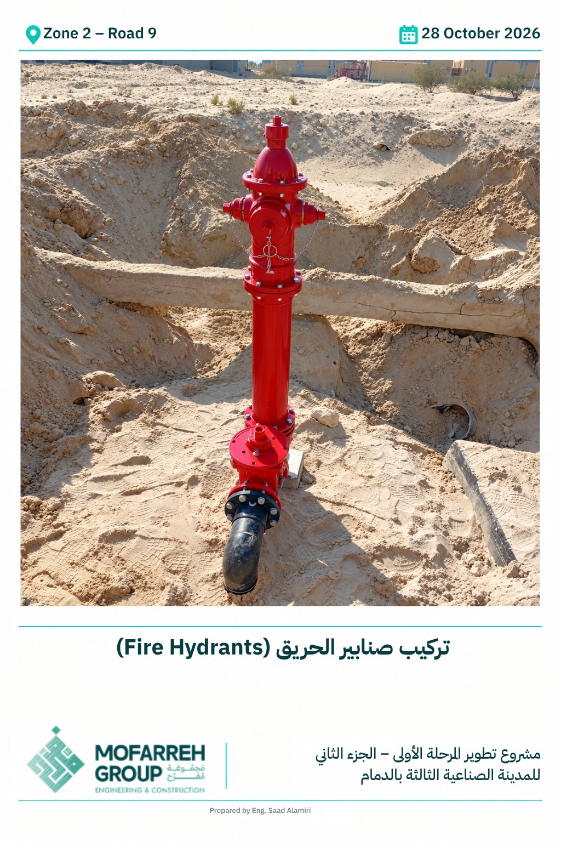
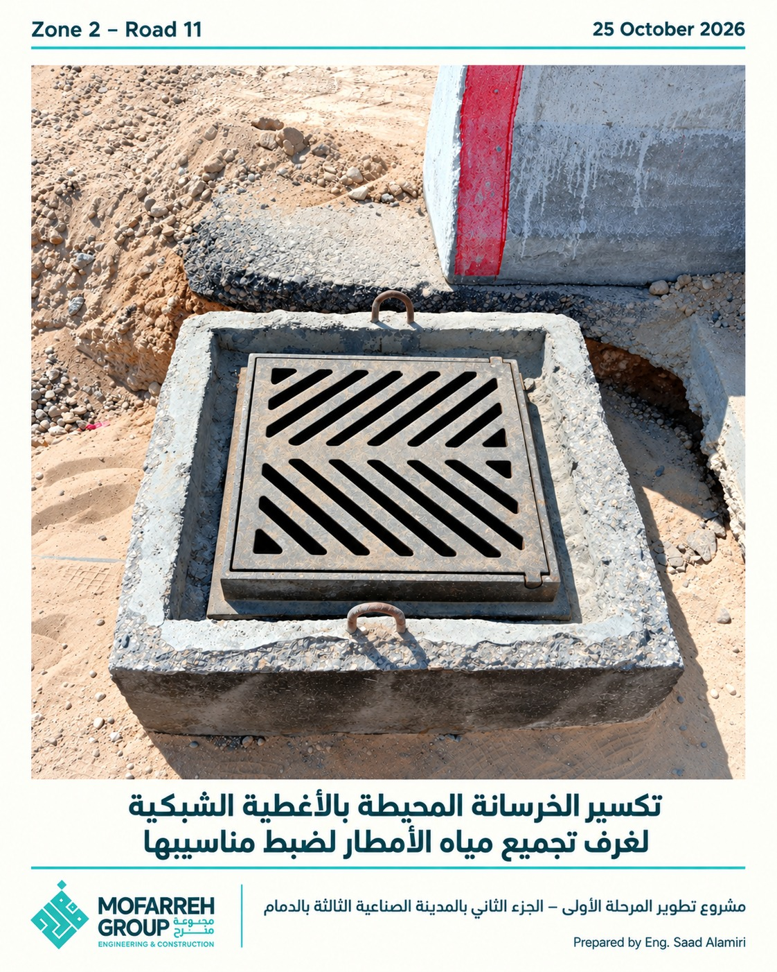
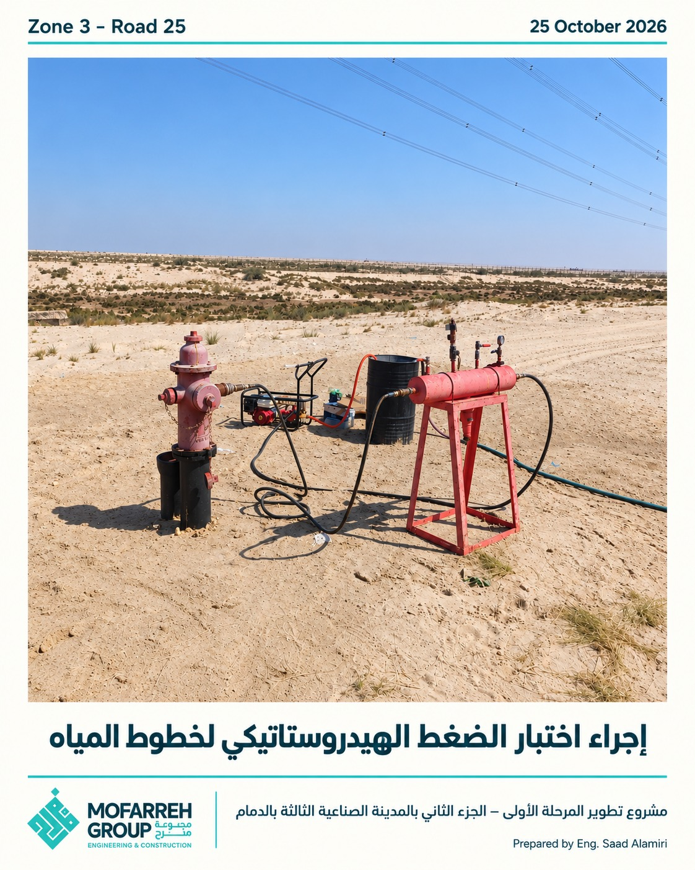
صور لأبرز الأعمال

Slide 7
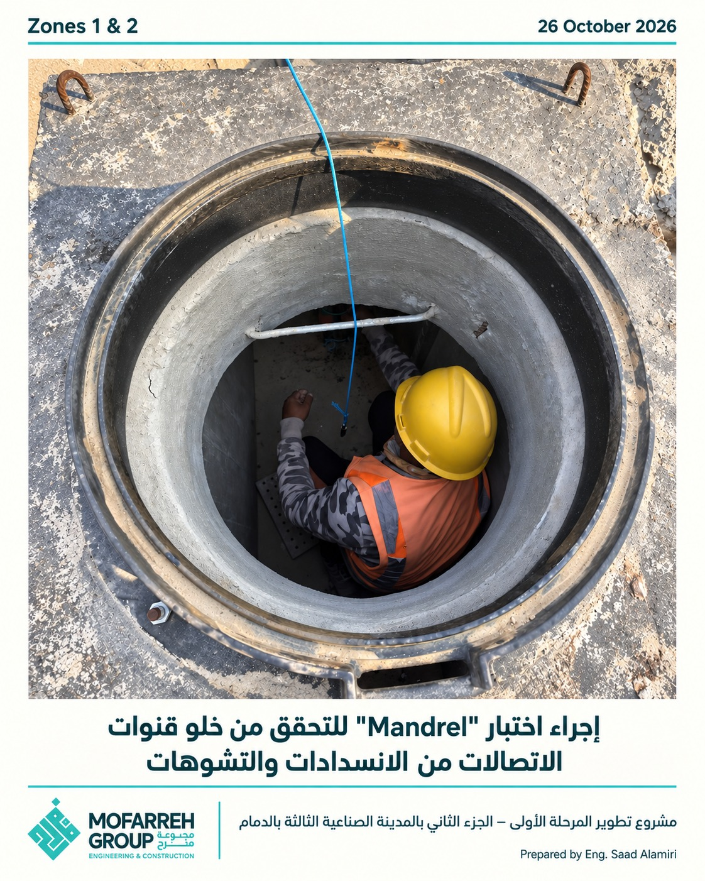
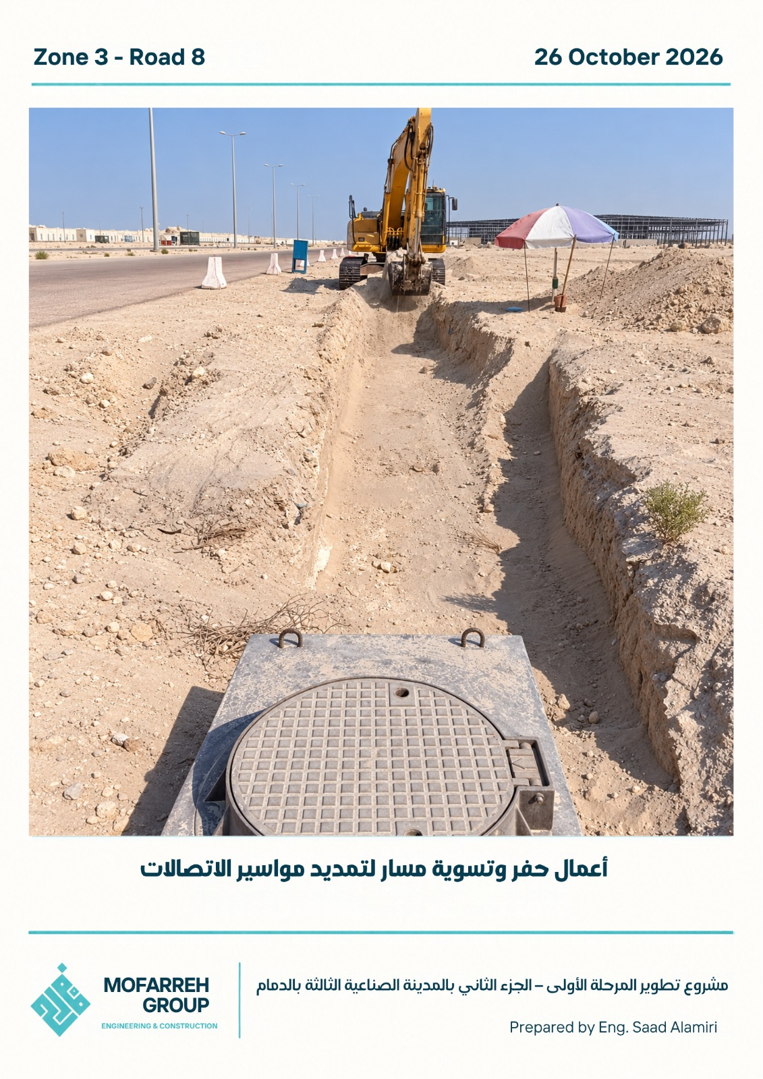
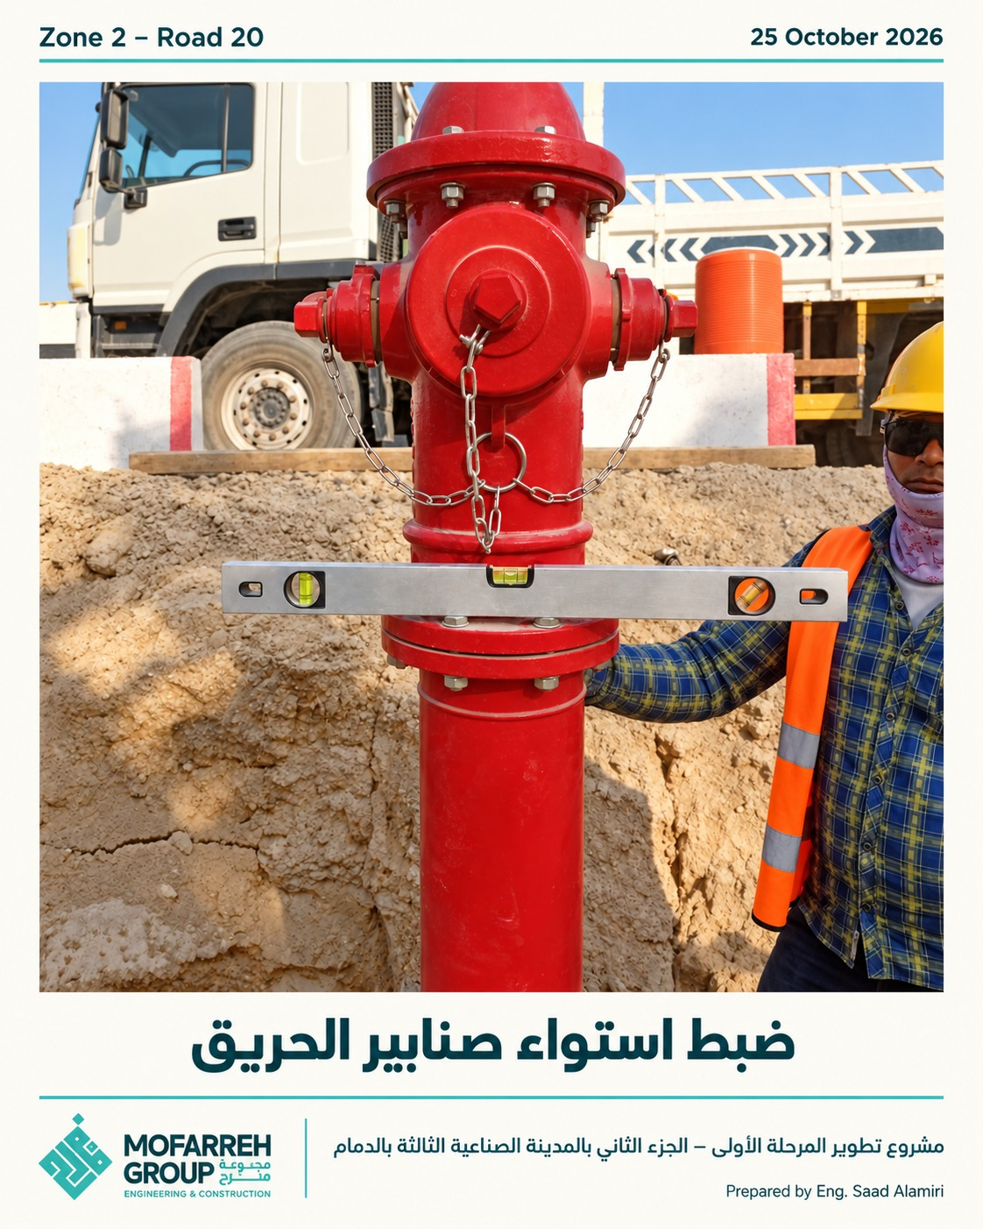
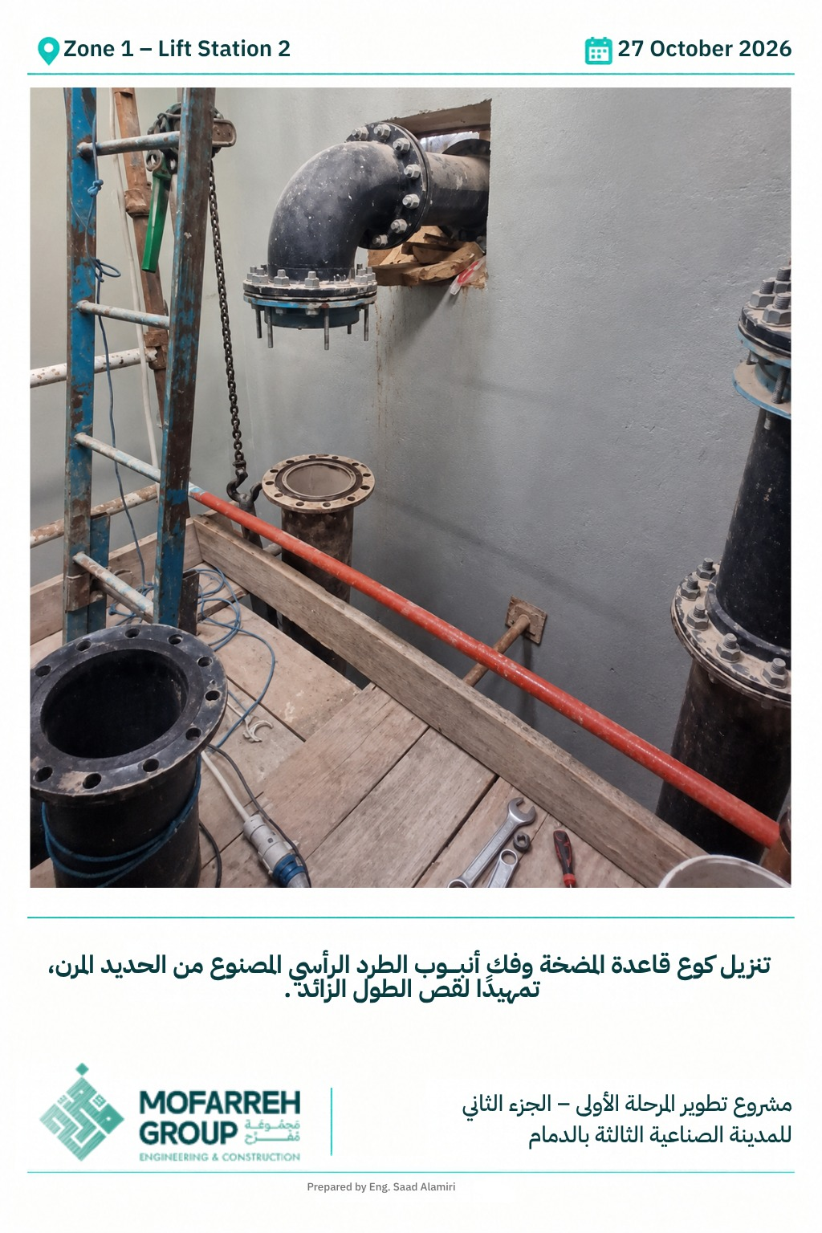
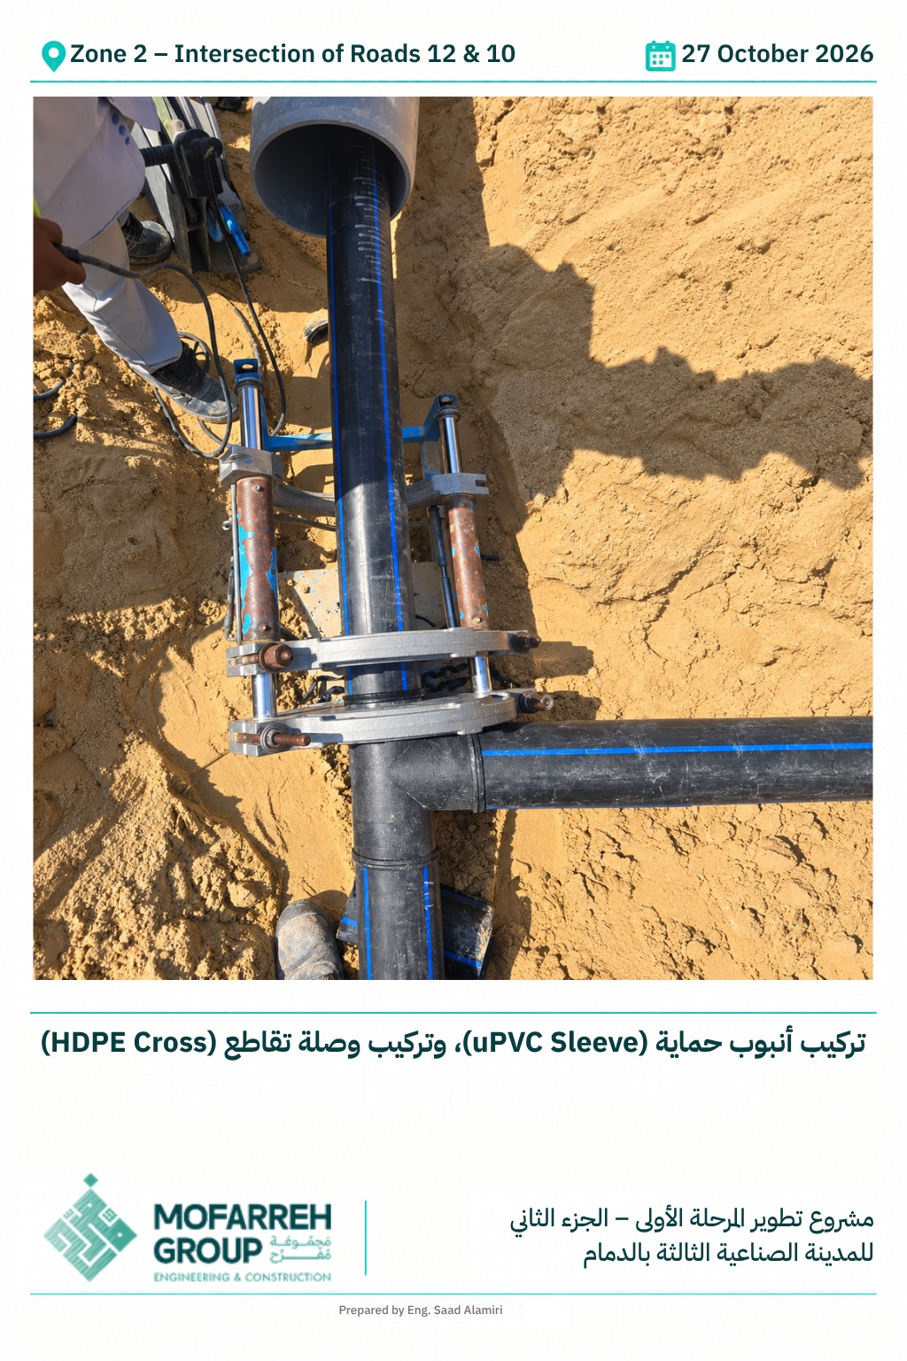
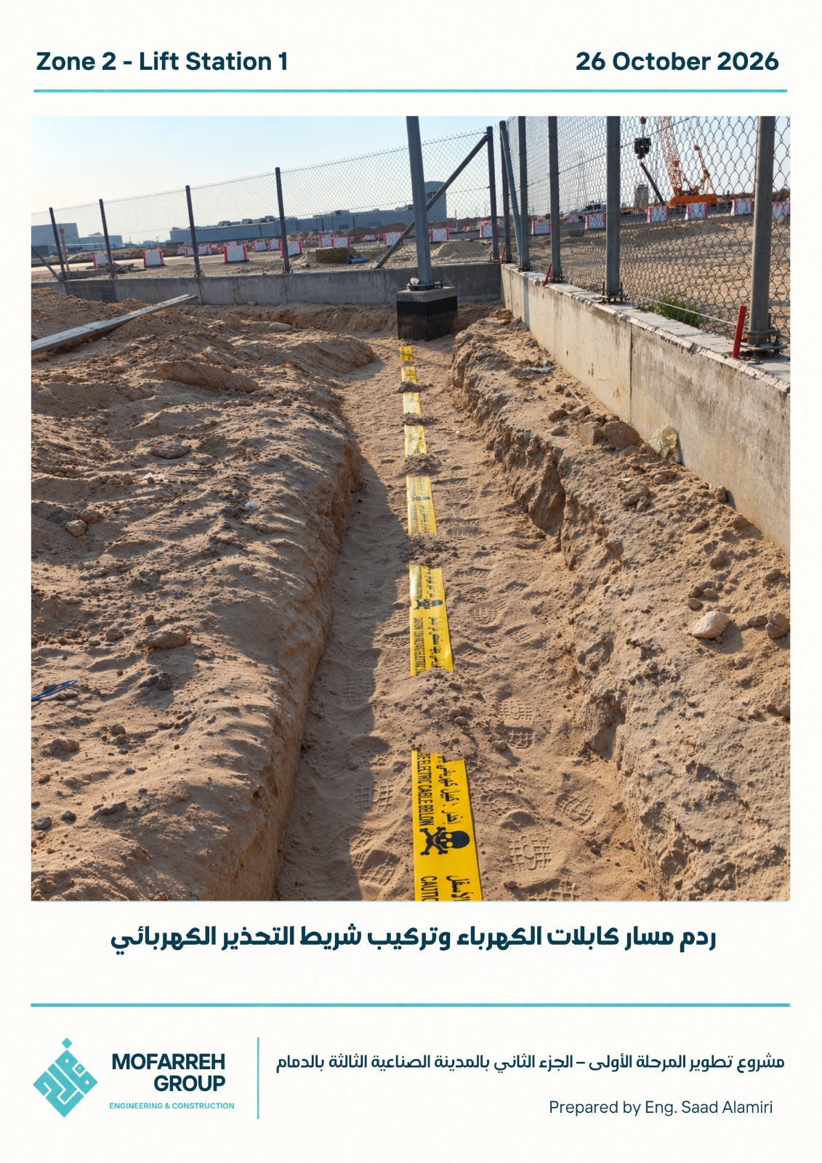
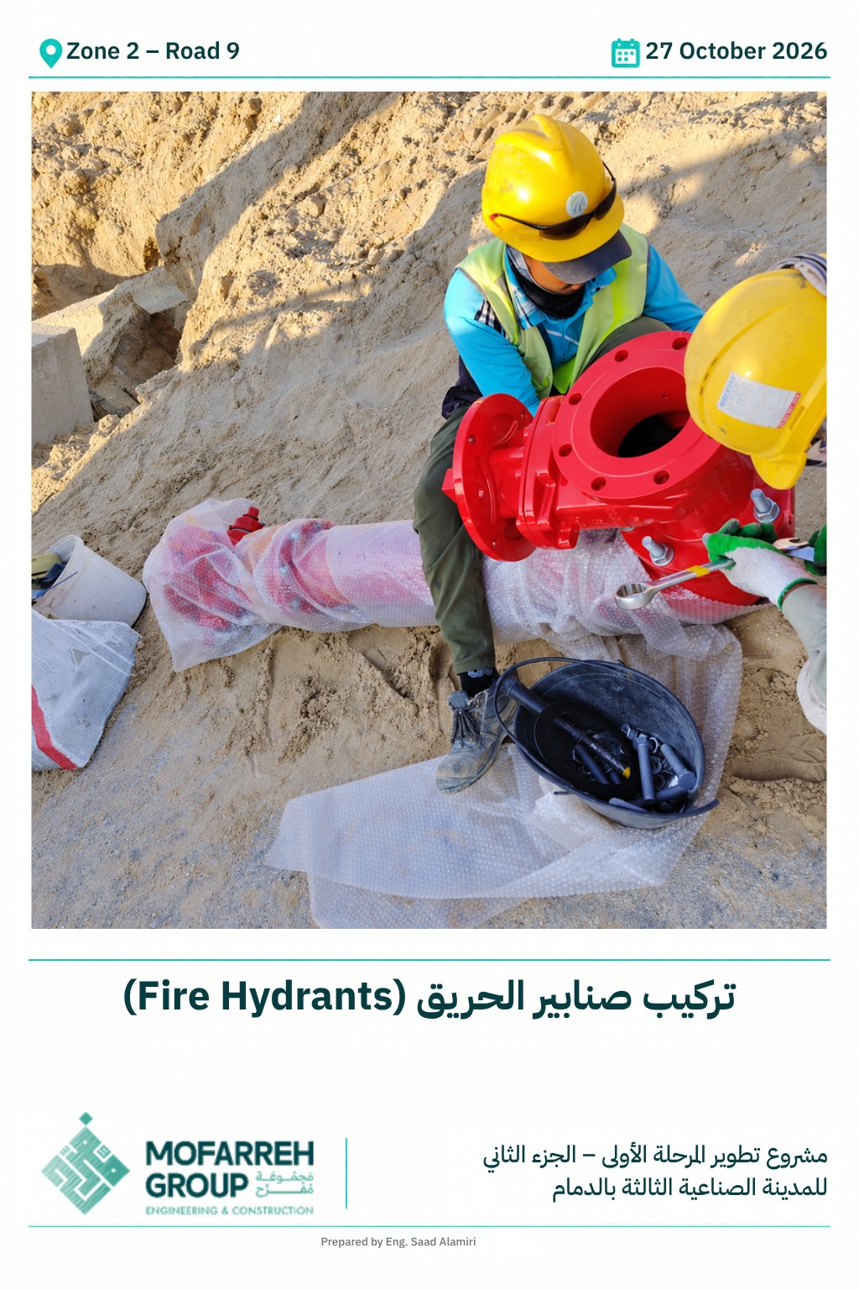
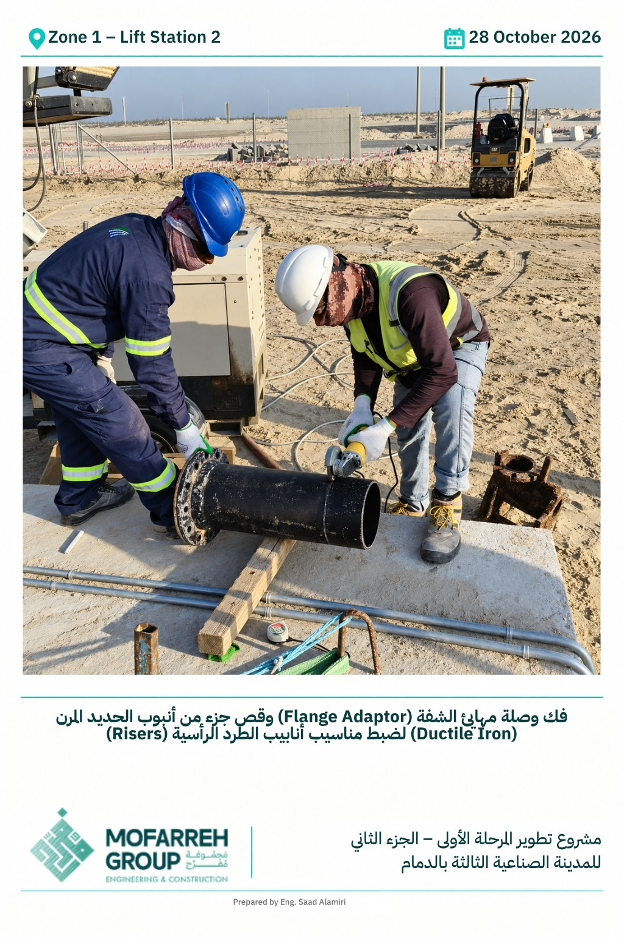
صور لأبرز الأعمال

Slide 8
أعمال المخططات Engineering
Material Approval
Item Per WBS | Total | Total Materials Submitted |  |  |  |  | Remaining to approve | Pending | Total Submittals
 |  | A | B | C | D | Processed |  | Submittals With Consultant
Civil | 28 | 1 | 26 | - | - | 1 | - | - | 28
Structural | - | - | - | - | - | - | - | - | -
Architectural | 4 | - | 3 | 1 | - | - | - | - | 4
Mechanical | 46 | 6 | 36 | 3 | 1 | - | - |  | 46
Electrical | 39 | - | 36 | 2 | 1 | - | - | - | 39
TOTAL | 117 | 7 | 101 | 6 | 2 | 1 | - | - | 117
Shop Drawings
Item Per WBS | Total | Total Drawings Submitted |  |  |  | Remaining Drawings | Pending | Total Submittals
 |  | A | B | C | D | with Designer | Submittals With Consultant
Civil | 669 | 306 | 363 | - | - | - | - | 669
Structural | 308 | - | 320 | - | - | - | - | 320
Architectural | 7 | - | 7 | - | - | - | - | 7
Mechanical | 603 | - | 568 | 12 | - | - | - | 580
Electrical/Telecom | 111 | - | 110 | 1 | - | - | - | 111
TOTAL | 1,698 | 306 | 1,368 | 13 | - | - | - | 1,687
Confidential | مقيّد

Slide 9
3. حالة المشتريات الرئيسية (Long Lead Items - Electrical)
مواد التوريدات LLI | المورد | ارقام التواصل | الموقف الحالي | نسبة الدفع | اجمالي الكمية | الكمية التي تم توريدها
المضخات | Grundfos - Pumping Technology | ماهر 0565306354 | تم توريد الملحقات وجاري التركيب بالمحطات وتم توريد عدد 2 مضخات (سبب التأخير : مشاكل لوجستيه بالشحن والنقل البحري عالميا ) | 45.00% | 15.00 | 2
لوحة التحكم الخاصه ب محطة المياه | IGEC | محمد خيري 0555081094 | تم اصدار امر الشراء والتصنيع في الدمام تاريخ التوريد المتوقع Jan-2027 | 30% | 1.00 | 0.00
لوحة التحكم الخاصه ب محطات الصرف | وامكو | 0596935477 محمد اكرام الدين | تم اصدار امر الشراء و تم التوريد الجزئى و التصنيع من 12 - 14أسبوع تاريخ التوريد بالكامل Jan-2027 الدمام | 30.00% | 4.00 | 0.00
المولدات | كوهلر ابونيان | خالد عبدالعظيم 0560994579 | تم التوريد من امريكا الي المملكة ومتبقي التوريد للموقع - الدمام بعد الأنتهاء من FAT Test &SAT | 100.00% | 2.00 | 0.00
 | VEGA | 553911924 | تم اصدار امر الشراء ودفع الدفعة المقدمة ولم يتم تحديد تاريخ التوريد المتوقع من المورد بسبب الظروف الراهنة | 20.00% | 5.00 | 0.00
صيانة وتشغيل مضخات المياه | SPP | محمد حسان // 00201061022300 | تم اصدار أمر الشراء وفي انتظار توريد المواد للبدء في عملية الصيانة | 0.00% | 4.00 | 0.00
Surge Vessel | المصرية الهندسية | محمد سعيد// 00201208063006// 00201065535729 | تم اصدار امر الشراء وسيتم التوريد في خلال 3 شهور من تاريخ الدفع 27-7-2026 و بدء التوريد بعد 8 أسابيع تقريبا 05-11-2026 | 20.00% | 7.00 | 0.00
Confidential | مقيّد

Slide 10
التقرير الاسبوعي للشبكات
Description | Total Amount | Overall Cumulative |  |  |  | Overall Variance %
 |  | Planned |  | Actual
Road Crossing | 1,094,032.78 | 1,094,032.78 | 100.00% | 642,744.26 | 58.75% | -41.25%
Lateral Irrigation Network | 5,492,965.01 | 5,312,144.89 | 96.71% | 3,895,594.71 | 70.92% | -25.79%
Ponds | 20,207,136.62 | 19,771,773.19 | 97.85% | 17,681,511.95 | 87.50% | -10.34%
Road Works | 137,924.77 | 307.91 | 0.22% | 0.00 | 0.00% | -0.22%
Hard Scape ( Curbstone ) | 763,034.65 | 546,841.50 | 71.67% | 333,668.69 | 43.73% | -27.94%
Sewage Network | 33,043,135.80 | 19,430,663.34 | 58.80% | 7,569,076.82 | 22.91% | -35.90%
Storm Network | 38,366,275.66 | 31,281,987.28 | 81.54% | 25,447,815.14 | 66.33% | -15.21%
Potable Water Network | 35,439,165.61 | 30,807,590.31 | 86.93% | 17,836,175.04 | 50.33% | -36.60%
Secondary Irrigation Network | 7,881,615.06 | 67,189.57 | 0.85% | 0.00 | 0.00% | -0.85%
Telecom | 21,744,885.79 | 17,375,192.04 | 79.90% | 13,867,051.53 | 63.77% | -16.13%
 | 164,170,171.75 | 125,687,722.80 | 76.56% | 87,273,638.14 | 53.16% | -23.40%

Slide 11
نطاق تقدم أعمال المشروع
نطاق الأعمال السابقة للمشروع
البند | الكمية الكلية | الكمية المنفذة | الكمية المتبقية | نسبة المنفذ
شبكة الصرف الصحي | 338 | 338 | 0 | 100%
شبكة السيول | 418 | 0 | 418 | 0%
شبكة المياه | 700 | 0 | 700 | 0%
شبكة الري | 1800 | 0 | 1800 | 0%
شبكة الهاتف | 45,803 | 19,433 | 26,569 | 42%
الاعمال الجديدة للمقاول الحربي ( النطاق الجديد )
البند | الكمية الكلية | الكميات الموردة | الكمية المنفذة | نسبة المنفذ
تحديث 15 سبتمبر | المخطط | 50% | المنفذ | 50 %
شبكة الصرف الصحي | 396 | 396 | 274 | 69%
فتحات الصرف الصحي | 104 | 104 | 91 | 87%
شبكة السيول | 42,617 | 42,617 | 42,617 | Done
فتحات تصريف السيول | 13 | 13 | 13 | Done
شبكة المياه | 2,839 | 2,839 | 2,687 | 95%
شبكة الري | 4,911 | 4,911 | 4835 | 98%
شبكة الاتصالات | 21,318 | 21,182 | 11,800 | 55%
فتحات لشبكة الاتصالات | 444 | 444 | 442 | 99%
شبكة الإنارة | 54 | 54 | 53 | 99%
أعمال البحيرات | 11 بحيرات | --- | 0.93 | 93%
محابس مدفونه مياه الشرب | 440 | 440 | 349 | 79%
محابس الغرف ( مياه الشرب ) | 59 | - | 44 | 70%
محابس مدفونه مياه الري | 884 | 884 | 751 | 85%
محابس الغرف ( مياه الري ) | 70 | - | 55 | 78%
Fire Hydrants | 279 | 279 | 260 | 94%

Slide 12
كميات الشبكات – الدوسري والحربي
ملاحظات | تواريخ الانتهاء المتوقعة للاختبارات | نسبة الانجاز | كمية الاصلاح | الكمية المتبقية من الاختبار | الكمية المختبرة والمسلمة الي الاستشاري | الكميه المختبره من قبل شركة الحربي ولم تسلم الي الاستشاري | كمية المقاول السابق (من مخططات IFC) | الوحده | الكميه الكليه (من مخططات IFC) | الشبكات | #
 |  | 100% |  | 0.00 | 8,588.00 | 74,073.00 | 74,073.00 | م | 76,912.00 | المياه | 1
 |  | 100% |  | 0.00 | 3,442.00 | 77,912.00 | 77,912.00 | م | 82,823.00 | الري | 2
 |  | 100% | 338 | 0.00 | 9,343.00 | 38,914.00 | 38,914.00 | م | 39,310.00 | الصرف | 3
المتبقي ال box conduit | 30-Jan-2026 | 72% |  | 31,676.00 | 1,449.00 | 82,415.00 | 114,091.00 | م | 156,707.00 | السيول | 4
 |  | 69% | بدون | 5,516.00 | 14,866.00 | 12,163.00 | 17,679.00 | م | 82,000.00 | الاتصالات | 5
 | متوقف علي انتهاء تركيب لوحة التحكم في محطة المياه |  | الكرين | 0.00 | 0.00 | 4 مضخات مياه & الكرين | 4 مضخات مياه & الكرين | عدد | 1.00 | محطات المياه ( 4 مضخات مياه & الكرين ) | 6
نطاق الاعمال مجموعة الحربي (MG)
ملاحظات | تواريخ الانتهاء المتوقعة للاختبارات | نسبة الانجاز للاختبارات |  | الكمية المتبقية | نسبة أنجاز الأعمال | الكمية المختبرة والمسلمة الي الاستشاري | الكميه المنفذه | كمية مجموعة الحربي (MG) | الوحده | الكميه الكليه (للخط الرئيسي بالشبكه) | الشبكات | #
 | 15-Dec-2027 | 73% |  | 305.00 | 90% | 2,184.00 | 2,687.00 | 2,992.00 | م | 76,912.00 | المياه | 1
 | 30-Dec-2027 | 61% |  | 76.00 | 98% | 2,998.00 | 4,835.00 | 4,911.00 | م | 82,823.00 | الري | 2
 | 25-Feb-2027 | 0% |  | 122.00 | 69% | 0.00 | 274.00 | 396.00 | م | 39,310.00 | الصرف | 3
 | 30-Jan-2027 | 0% |  | 0.00 | 100% | 0.00 | 42,616.00 | 42,616.00 | م | 156,707.00 | السيول | 4
 | 25-Feb-2027 | 17% |  | 33,088.00 | 49% | 11,175.00 | 31,233.00 | 64,321.00 | م | 82,000.00 | الاتصالات | 5
 |  |  |  |  |  | 0.00 | تم توريد عدد 3 مضخات الحريق | 0.00 | عدد | 3.00 | محطات المياه ( 3 مضخات الحريق & وحدة ال PLC ) | 6
 |  |  |  |  |  | 0.00 | تم توريد عدد 2 مضخات | 0.00 | عدد | 4.00 | محطات الصرف ( 15 مضخة غاطسة ) | 7
 |  |  |  |  |  | 0.00 | 10.00 | 11.00 | عدد | 11.00 | البحيرات | 7

Slide 13


الصحة و السلامة
عدد حصص التدريب
و التوعية
عدد ساعات العمل بدون إصابة
111
1,573,676
84%
0
عدد ملاحظات السلامة المتوقعة
نتيجة السلامة المحققة

Slide 14

أعمال الجودة
91%
تم تقديم 6,367
تم إغلاق 6,299
المتبقي 68
المخالفات NCR
) تعليمات الموقع SI)
طلبات استلام الأعمال بالموقع FIR
تم إصدار 53 ، تم إغلاق 52
90 تم إصدار
87 تم إغلاق
3 مفتوحة

Slide 15
ملخص الأفراد و المعدات في الموقع:
CONTRACTOR STAFF
POSITION | Expats | Saudi
Project Manager | 1 | 0
Construction Manager | 2 | 0
Interface Manager | 1 | 0
Site Engineer | 4 | 5
Planning Engineer | 0 | 1
QA/ QC Engineer | 5 | 0
Document controller | 1 | 0
Safety officer | 4 | 2
Safety Manager | 1 | 0
Sr. Interface Engineer | 0 | 1
Technical | 2 | 0
Draughtsman | 2 | 0
CAD Operators | 2 | 0
Foreman | 20 | 0
Safety supervisor | 1 | 0
Surveyor | 3 | 1
Storekeeper | 1 | 0
Lifting supervisor | 0 | 0
Environment coordinator | 0 | 0
Other staff / Administration | 4 | 2
TOTAL PLANNED CONTRACTOR STAFF | 26
TOTAL ACTUAL CONTRACTOR STAFF | 66
CONTRACTOR LABOUR
TRADE | Expats | Saudi
Pipe fitter | 16
Carpenter | 5
Mason | 6
Labour | 210
Driver | 32
Operator | 43
Plumber | 5
Electrician / FOC Splicer | 3
Welder | 0
steel fixers | 12
TOTAL PLANNED DIRECT MANPOWER |  | 159
TOTAL ACTUAL DIRECT MANPOWER |  | 332
EQUIPMENT AVAILABLE AT SITE TODAY
TYPE | Working | Idle
Excavator | 10
Loader | 1
Dump Trucks | 4
Big Roller Compactor | 2
Small Roller Compactor | 2
Boom Truck | 5
Mobile Crane | 3
Grader | 2
Haice Minibus | 1
JCB | 14
Ambulance | 1
Bus | 7
Water pump | 20
Bulldozer | 0
Generator | 3
Tower Light | 15
Water Tanker | 13
Forklift | 1
Deisel Tank | 1
Bobcat | 1
Flat Bed Truck | 3
Trailer | 1
Other equipment | 3
TOTAL PLANNED | 50
TOTAL ACTUAL | 114
CONSULTANT STAFF
POSITION | Expats | Saudi
Program Manager | 1 | 0
Mechanical Engineer act Project Manager | 1 | 0
Quality Engineer | 0 | 0
HSE Engineer | 0 | 1
Mechanical Engineer | 0 | 0
Electrical Engineer | 0 | 0
Civil Engineer- Structure/Buildings | 0 | 0
Civil Engineer - Wet Utilities | 2 | 0
Architect | 0 | 0
Surveyor | 2 | 0
Quantity Surveyor | 1 | 0
Document Controller | 0 | 1
Office Boy | 1 | 0
TOTAL CONSULTANT STAFF | 10
TOTAL STAFF AT SITE | 36
TOTAL IMMUNE STAFF | 353

Slide 16
شكرًا
Confidential | مقيّد

